Slide 1

Programmiertechnik II
Ralf Herbrich
Suchen

Slide 2
Überblick
Symboltabellen
Sequentielle Suche
Binäre Suche
Fibonacci Suche

Slide 3
Überblick
Symboltabellen
Sequentielle Suche
Binäre Suche
Fibonacci Suche

Slide 4
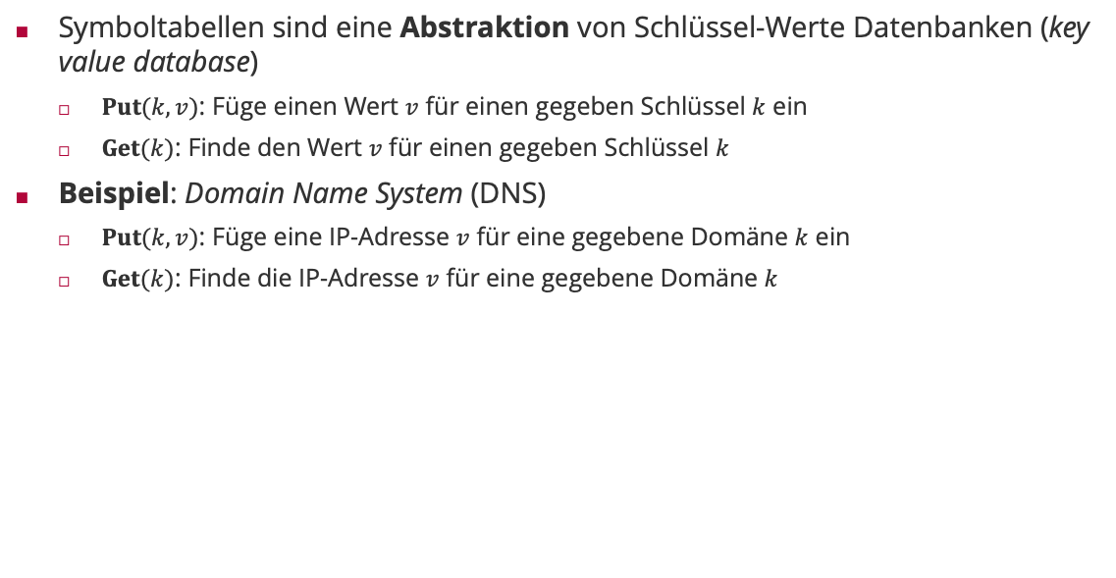
Symboltabellen
Symboltabellen sind eine Abstraktion von Schlüssel-Werte Datenbanken (key value database)
$Put(k,v)$: Füge einen Wert $v$ für einen gegeben Schlüssel $k$ ein
$Get(k)$: Finde den Wert $v$ für einen gegeben Schlüssel $k$
Beispiel: Domain Name System (DNS)
$Put(k,v)$: Füge eine IP-Adresse $v$ für eine gegebene Domäne $k$ ein
$Get(k)$: Finde die IP-Adresse $v$ für eine gegebene Domäne $k$
Domänenname | IP-Adresse
www.hpi.de | 141.89.225.126
www.uni-potsdam.de | 141.89.239.5
www.mit.edu | 23.10.78.97
www.stanford.edu | 151.101.194.133
Schlüssel (key)
Wert (value)

Slide 5
Anwendungen von Symboltabellen
Anwendung | Suche nach … | Schlüssel | Wert
Anwendung | Suche nach … | Schlüssel | Wert
Wörterbuch | Definition | Wort | Definition
Anwendung | Suche nach … | Schlüssel | Wert
Wörterbuch | Definition | Wort | Definition
Buchindex | Relevante Seiten | Wort | Liste aller Seiten
Anwendung | Suche nach … | Schlüssel | Wert
Wörterbuch | Definition | Wort | Definition
Buchindex | Relevante Seiten | Wort | Liste aller Seiten
Buchhaltung | Transaktion | Konto | Transaktionen
Anwendung | Suche nach … | Schlüssel | Wert
Wörterbuch | Definition | Wort | Definition
Buchindex | Relevante Seiten | Wort | Liste aller Seiten
Buchhaltung | Transaktion | Konto | Transaktionen
Websuche | Relevante Webseite | Schlagwort | Liste aller Webseiten
Anwendung | Suche nach … | Schlüssel | Wert
Wörterbuch | Definition | Wort | Definition
Buchindex | Relevante Seiten | Wort | Liste aller Seiten
Buchhaltung | Transaktion | Konto | Transaktionen
Websuche | Relevante Webseite | Schlagwort | Liste aller Webseiten
Compiler | Eigenschaften von Variablen | Variablenname | Variablentyp und -wert
Anwendung | Suche nach … | Schlüssel | Wert
Wörterbuch | Definition | Wort | Definition
Buchindex | Relevante Seiten | Wort | Liste aller Seiten
Buchhaltung | Transaktion | Konto | Transaktionen
Websuche | Relevante Webseite | Schlagwort | Liste aller Webseiten
Compiler | Eigenschaften von Variablen | Variablenname | Variablentyp und -wert
Genomik | Marker | DNA-Kette | Position im Genom
Anwendung | Suche nach … | Schlüssel | Wert
Wörterbuch | Definition | Wort | Definition
Buchindex | Relevante Seiten | Wort | Liste aller Seiten
Buchhaltung | Transaktion | Konto | Transaktionen
Websuche | Relevante Webseite | Schlagwort | Liste aller Webseiten
Compiler | Eigenschaften von Variablen | Variablenname | Variablentyp und -wert
Genomik | Marker | DNA-Kette | Position im Genom
Dateisystem | Dateiinhalt | Dateiname | Adresse auf dem Speicher

Slide 6
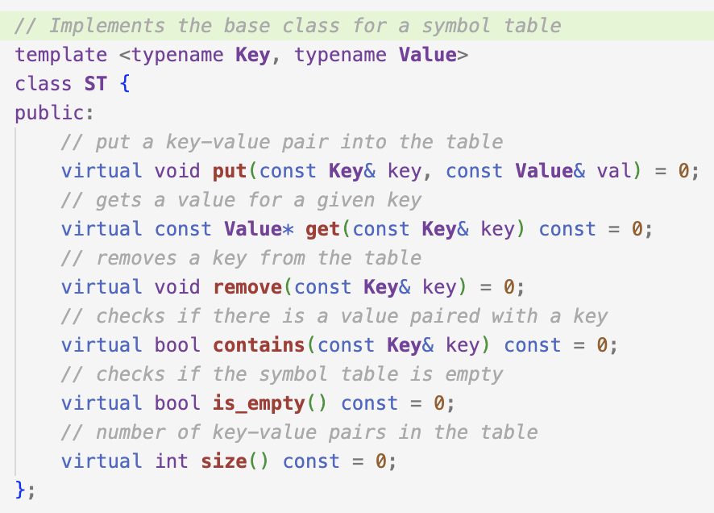
Symboltabellen API
Abstrakte ST (Symbol Table) Klasse
Generische Implementation mit variable Typen für die Schlüssel und Werte
Füge den Wert val für den Schlüssel key ein
Suche den Wert für den Schlüssel key
Entferne den Schlüssel key und den Wert val
Überprüfe, ob der Schlüssel key enthalten ist
Überprüfe, ob die Tabelle leer ist
Größe der Symboltabelle
put überschreibt den Wert mit val, wenn es den Schlüssel key schon gibt
get gibt nullptr zurück, wenn es den Schlüssel key noch nicht gibt

Slide 7
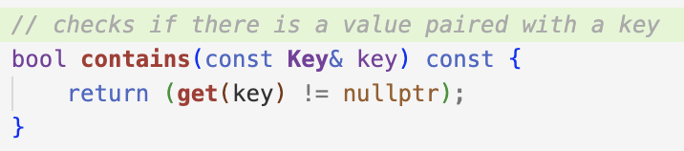

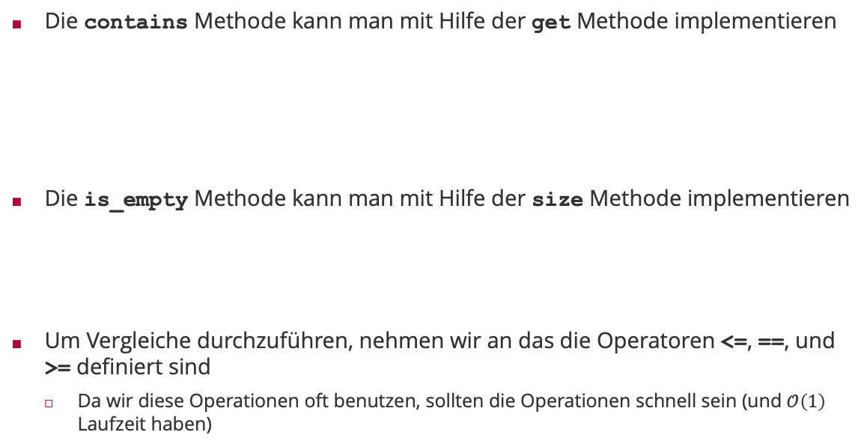
Symboltabellen API (ctd)
Die contains Methode kann man mit Hilfe der get Methode implementieren
Die is_empty Methode kann man mit Hilfe der size Methode implementieren
Um Vergleiche durchzuführen, nehmen wir an das die Operatoren <=, ==, und >= definiert sind
Da wir diese Operationen oft benutzen, sollten die Operationen schnell sein (und $𝒪\left(1\right)$ Laufzeit haben)

Slide 8
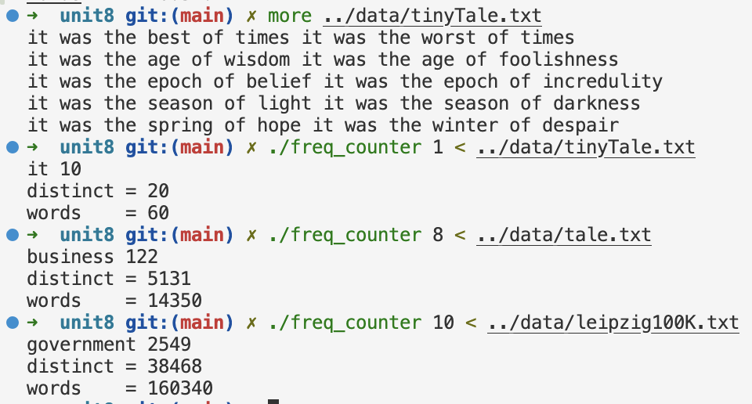
Symboltabelle Laufzeitanalyse
Eine häufige Anwendung ist ein Häufigkeitszähler (frequency counter)
Liest eine Sequenz von Zeichenketten (Worten) von der Standardeingabe
Gibt das häufigste Wort aus (und die Häufigkeit), sowie die Anzahl von eindeutigen und nicht-eindeutigen Worten
Testproblem zum Debuggen
Echte Probleme

Slide 9
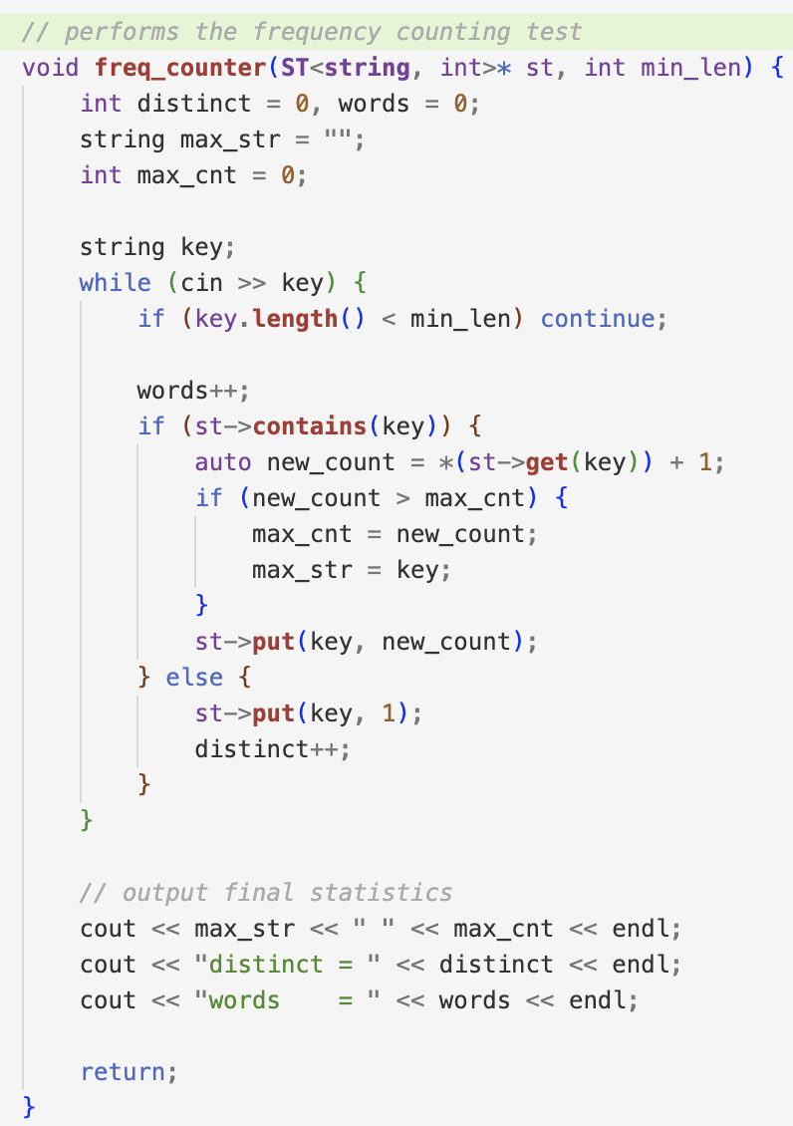
Symboltabelle Laufzeitanalyse Programm
Liest eine Zeichenkette und überprüft die minimale Länge
Überprüft, ob die Zeichenkette schon gesehen wurde
Wenn Zeichenkette schon gesehen wurde, wird der Zähler um eins erhöht und eventuell die häufigste Zeichenkette verändert
Wenn nicht, wird ein neuer Eintrag angelegt und der Zähler für eindeutige Zeichenketten inkrementiert
Ausgabe aller Statistiken auf dem Bildschirm

Slide 10
Überblick
Symboltabellen
Sequentielle Suche
Binäre Suche
Fibonacci Suche

Slide 11
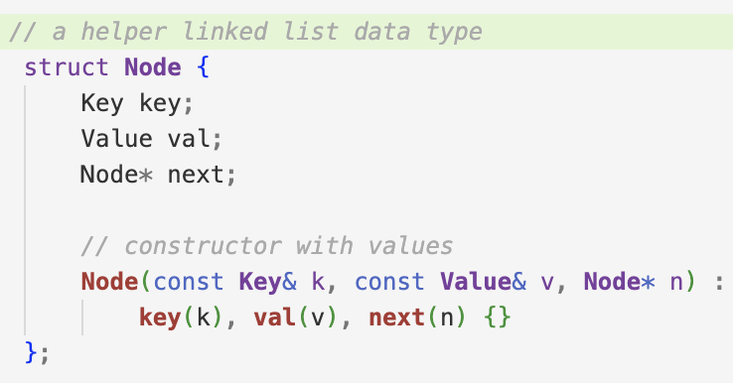
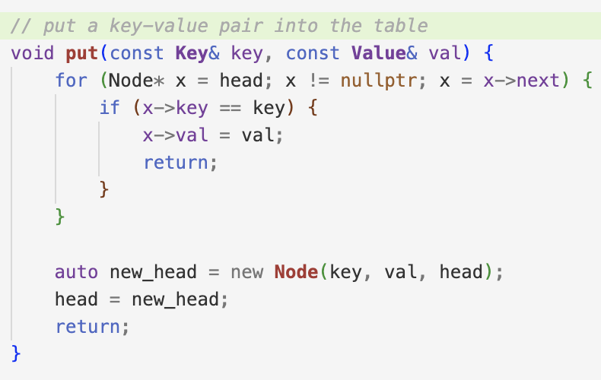
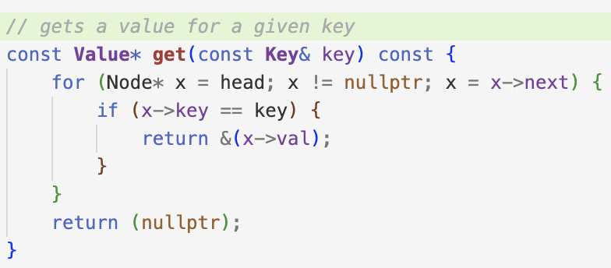

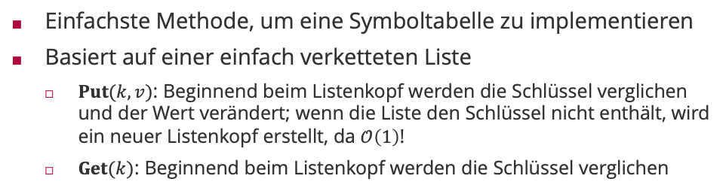

Sequentielle Suche
Einfachste Methode, um eine Symboltabelle zu implementieren
Basiert auf einer einfach verketteten Liste
$Put(k,v)$: Beginnend beim Listenkopf werden die Schlüssel verglichen und der Wert verändert; wenn die Liste den Schlüssel nicht enthält, wird ein neuer Listenkopf erstellt, da $𝒪\left(1\right)$!
$Get(k)$: Beginnend beim Listenkopf werden die Schlüssel verglichen
$$Put(k,v)$$
$$Get(k)$$

Slide 12
Sequentielle Suche: Ausführung
S
E
A
R
C
H
E
X
A
M
P
L
E
put(‚S‘,1)
S
1
put(‚E‘,1)
E
1
S
1
put(‚A‘,1)
A
1
E
1
S
1
put(‚R‘,1)
R
1
A
1
E
1
S
1
put(‚C‘,1)
C
1
R
1
A
1
E
1
S
1
put(‚H‘,1)
H
1
C
1
R
1
A
1
E
1
S
1
put(‚E‘,2)
H
1
C
1
R
1
A
1
E
2
S
1
put(‚X‘,1)
X
1
H
1
C
1
R
1
A
1
E
2
S
1
put(‚A‘,2)
X
1
H
1
C
1
R
1
A
2
E
2
S
1
put(‚M‘,1)
M
1
X
1
H
1
C
1
R
1
A
2
E
2
S
1
put(‚P‘,1)
P
1
M
1
X
1
H
1
C
1
R
1
A
2
E
2
S
1
put(‚L‘,1)
L
1
P
1
M
1
X
1
H
1
C
1
R
1
A
2
E
2
S
1
put(‚E‘,3)
L
1
P
1
M
1
X
1
H
1
C
1
R
1
A
2
E
3
S
1

Slide 13
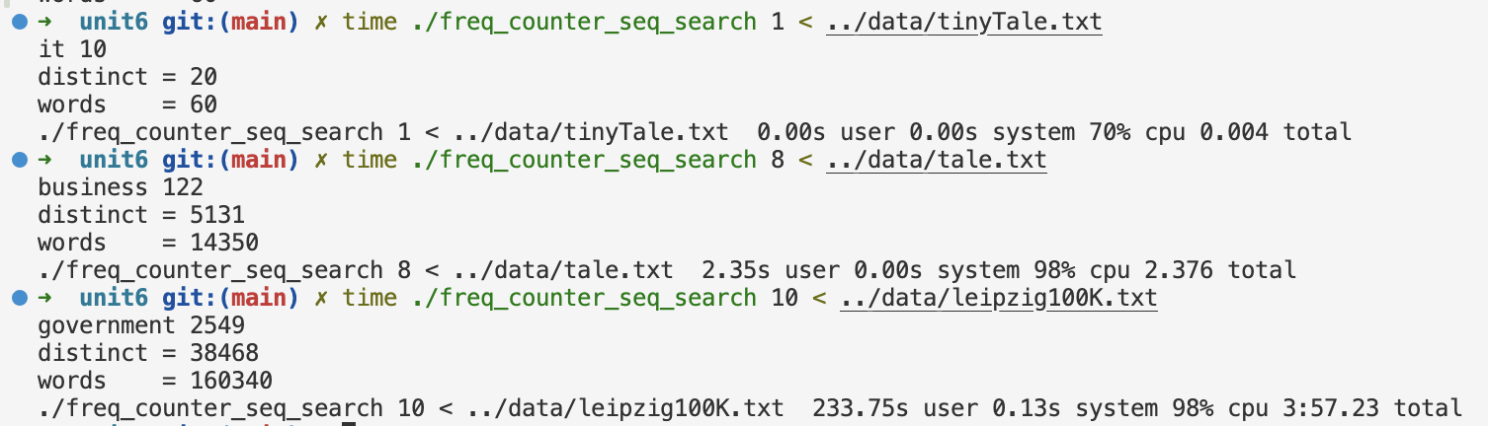
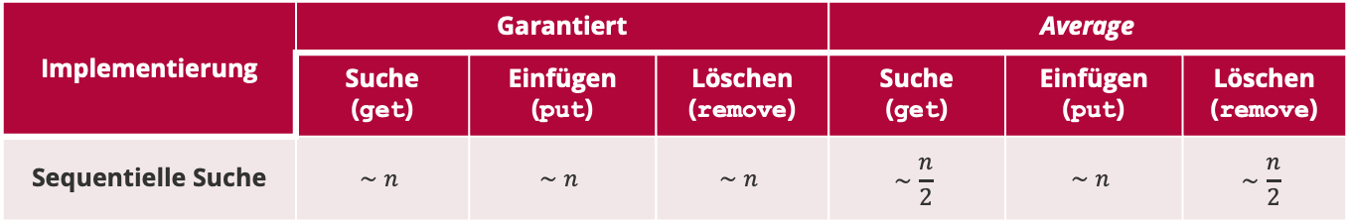
Sequentielle Suche: Laufzeitanalyse
Implementierung | Garantiert |  |  | Average
Implementierung | Suche (get) | Einfügen (put) | Löschen (remove) | Suche (get) | Einfügen (put) | Löschen (remove)
Sequentielle Suche | $$∼n$$ | $$∼n$$ | $$∼n$$ | $$∼\frac{n}{2}$$ | $$∼n$$ | $$∼\frac{n}{2}$$

Slide 14
Überblick
Symboltabellen
Sequentielle Suche
Binäre Suche
Fibonacci Suche

Slide 15
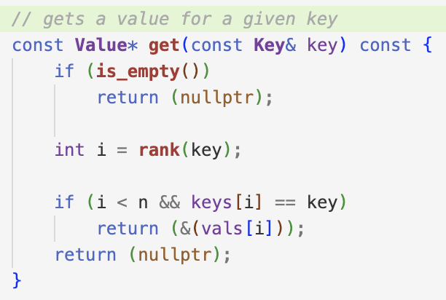
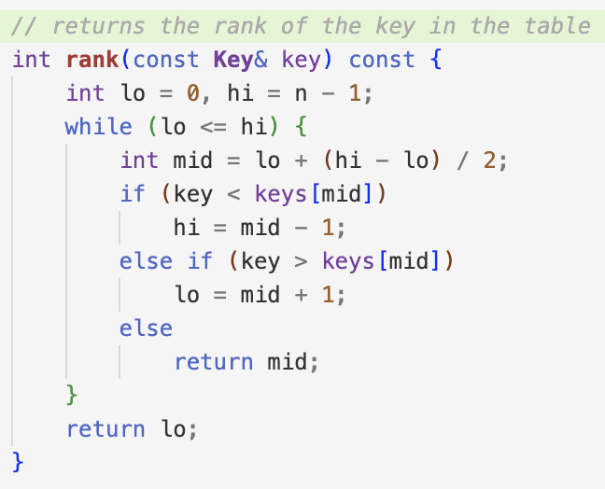
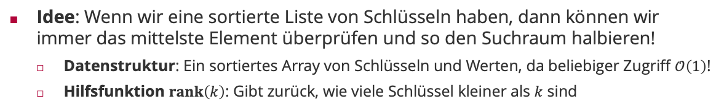
Binäre Suche
Idee: Wenn wir eine sortierte Liste von Schlüsseln haben, dann können wir immer das mittelste Element überprüfen und so den Suchraum halbieren!
Datenstruktur: Ein sortiertes Array von Schlüsseln und Werten, da beliebiger Zugriff $𝒪\left(1\right)$!
Hilfsfunktion $rank\left(k\right)$: Gibt zurück, wie viele Schlüssel kleiner als $k$ sind
0
1
2
3
4
5
6
7
8
9
Suche nach P
A
C
E
H
L
M
P
R
S
X
lo
hi
mid
0
9
4
A
C
E
H
L
M
P
R
S
X
5
9
7
A
C
E
H
L
M
P
R
S
X
5
6
5
A
C
E
H
L
M
P
R
S
X
6
6
6
A
C
E
H
L
M
P
R
S
X
Suche nach Q
lo
hi
mid
0
9
4
A
C
E
H
L
M
P
R
S
X
5
9
7
A
C
E
H
L
M
P
R
S
X
5
6
5
A
C
E
H
L
M
P
R
S
X
6
6
6
A
C
E
H
L
M
P
R
S
X
7
6
A
C
E
H
L
M
P
R
S
X

Slide 16
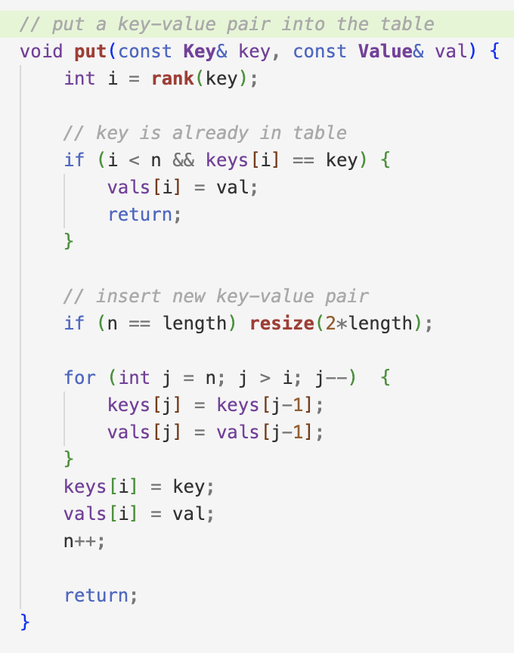
Binäre Suche: Einfügen
Beim Einfügen findet rank die Position wo das neue Element eingefügt wird
keys[]
vals[]
0
1
2
3
4
5
6
7
8
9
0
1
2
3
4
5
6
7
8
9
put(‚S‘,1)
S
1
put(‚E‘,1)
E
S
1
1
put(‚A‘,1)
A
E
S
1
1
1
put(‚R‘,1)
A
E
R
S
1
1
1
1
put(‚C‘,1)
A
C
E
R
S
1
1
1
1
1
put(‚H‘,1)
A
C
E
H
R
S
1
1
1
1
1
1
put(‚E‘,2)
A
C
E
H
R
S
1
1
2
1
1
1
put(‚X‘,1)
A
C
E
H
R
S
X
1
1
2
1
1
1
1
put(‚A‘,2)
A
C
E
H
R
S
X
2
1
2
1
1
1
1
put(‚M‘,1)
A
C
E
H
M
R
S
X
2
1
2
1
1
1
1
1
put(‚P‘,1)
A
C
E
H
M
P
R
S
X
2
1
2
1
1
1
1
1
1
put(‚L‘,1)
A
C
E
H
L
M
P
R
S
X
2
1
2
1
1
1
1
1
1
1
put(‚E‘,3)
A
C
E
H
L
M
P
R
S
X
2
1
3
1
1
1
1
1
1
1

Slide 17
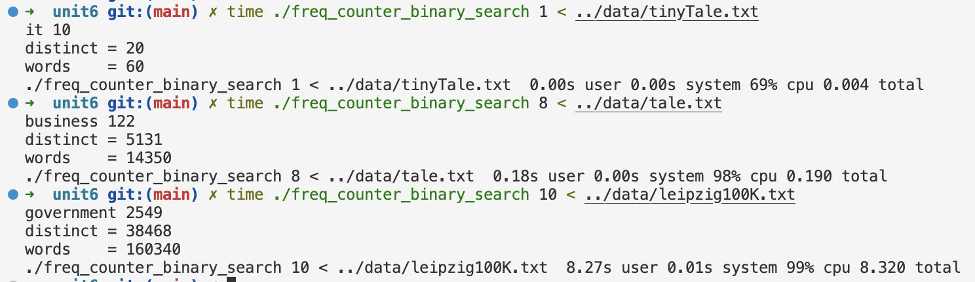
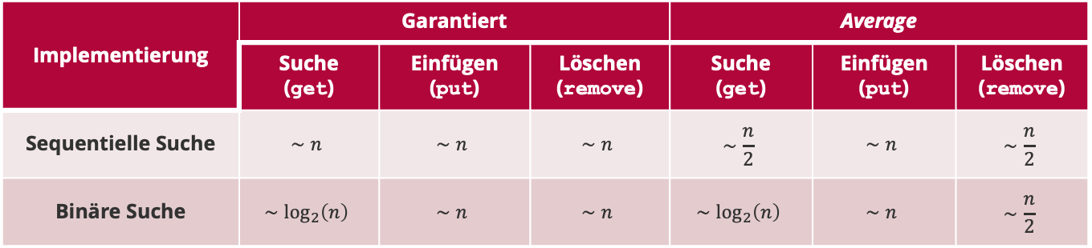
Binäre Suche: Laufzeitanalyse
Implementierung | Garantiert |  |  | Average
Implementierung | Suche (get) | Einfügen (put) | Löschen (remove) | Suche (get) | Einfügen (put) | Löschen (remove)
Sequentielle Suche | $$∼n$$ | $$∼n$$ | $$∼n$$ | $$∼\frac{n}{2}$$ | $$∼n$$ | $$∼\frac{n}{2}$$
Implementierung | Garantiert |  |  | Average
Implementierung | Suche (get) | Einfügen (put) | Löschen (remove) | Suche (get) | Einfügen (put) | Löschen (remove)
Sequentielle Suche | $$∼n$$ | $$∼n$$ | $$∼n$$ | $$∼\frac{n}{2}$$ | $$∼n$$ | $$∼\frac{n}{2}$$
Binäre Suche | $$∼\log_{2}\left(n\right)$$ | $$∼n$$ | $$∼n$$ | $$∼\log_{2}\left(n\right)$$ | $$∼n$$ | $$∼\frac{n}{2}$$

Slide 18
Überblick
Symboltabellen
Sequentielle Suche
Binäre Suche
Fibonacci Suche

Slide 19
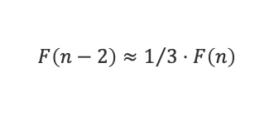
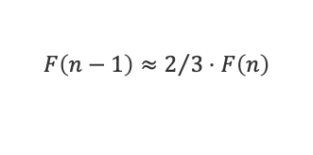
Fibonacci Suche
Bei binärer Suche wird das Suchintervall in jedem Schritt halbiert
Erfordert Division um den Mittelpunkt(index) zu bestimmen
Division ist 10x langsamer als Addition und Subtraktion!
Idee: Wir benutzen eine exponentielle Zerlegung, die nur Addition benötigt!
Fibonacci-Zahlen:
Beobachtung 1: Aus zwei aufeinanderfolgenden Fibonacci-Zahlen kann immer der Vorgänger und Nachfolger durch Addition und Subtraktion berechnet werden
Beobachtung 2: Die Fibonacci-Zahlen erfüllen (approximativ) diese Beziehung
$F\left(n\right)=F\left(n−1\right)+F(n−2)$ wobei $F\left(0\right)=0$ und $F\left(1\right)=1$
$$F\left(n\right)=F\left(n−1\right)+F\left(n−2\right)$$
Nachfolger
$$F\left(n−2\right)=F\left(n\right)−F\left(n−1\right)$$
Vorgänger
$$F\left(n−1\right)≈2/3⋅F\left(n\right)$$
$$F\left(n−2\right)≈1/3⋅F\left(n\right)$$

Slide 20
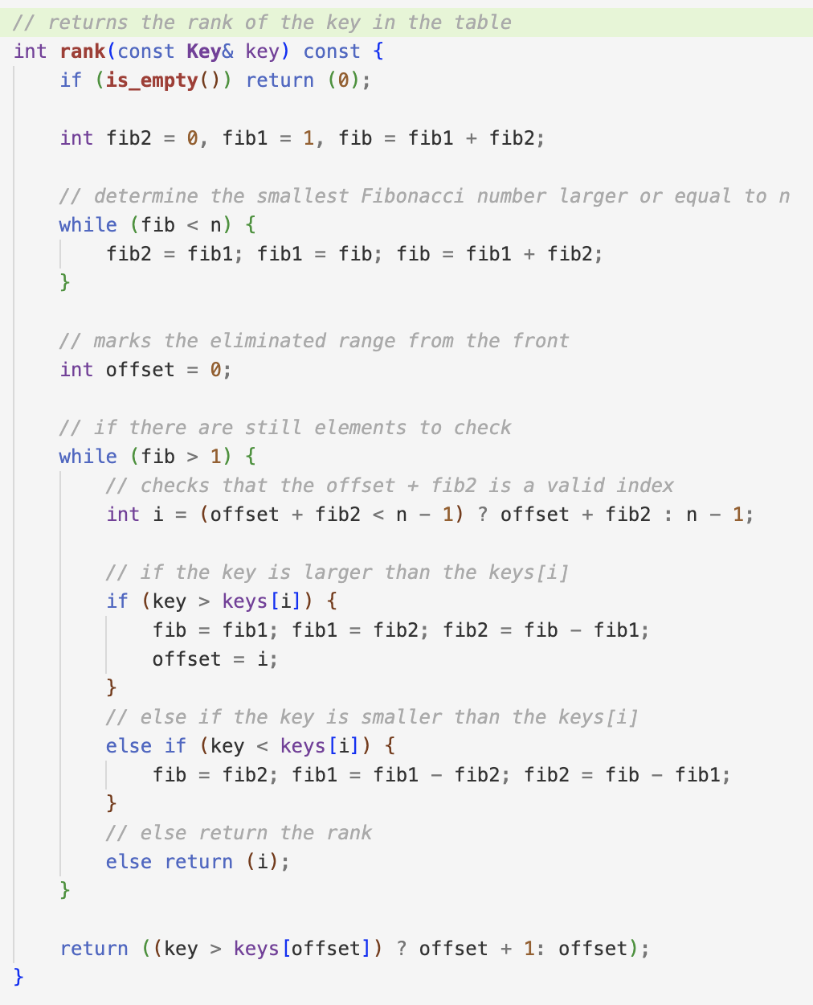
Fibonacci Suche
Bestimmt die kleinste Fibonacci-Zahl die größer gleich $n$ ist
fib = 13
0
1
2
3
4
5
6
7
8
9
Suche nach P
A
C
E
H
L
M
P
R
S
X
fib2
fib1
offset
5
8
0
A
C
E
H
L
M
P
R
S
X
3
5
5
A
C
E
H
L
M
P
R
S
X
1
2
5
A
C
E
H
L
M
P
R
S
X
Suche nach Q
fib2
fib1
offset
5
8
0
A
C
E
H
L
M
P
R
S
X
3
5
5
A
C
E
H
L
M
P
R
S
X
1
2
5
A
C
E
H
L
M
P
R
S
X
1
1
6
A
C
E
H
L
M
P
R
S
X
0
1
6
A
C
E
H
L
M
P
R
S
X

Slide 21
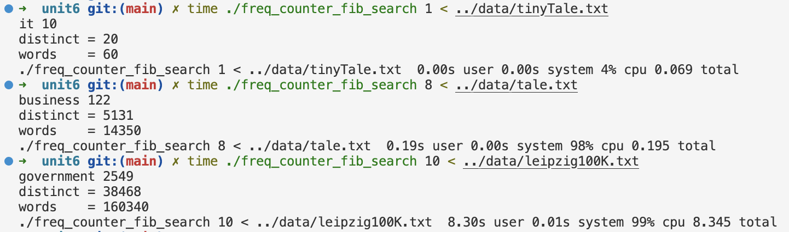
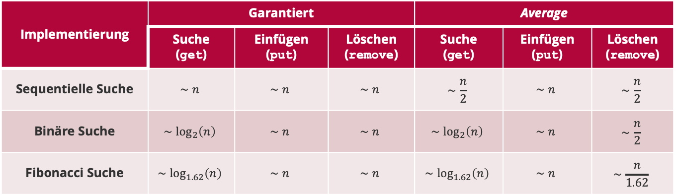
Binäre Suche: Laufzeitanalyse
Implementierung | Garantiert |  |  | Average
Implementierung | Suche (get) | Einfügen (put) | Löschen (remove) | Suche (get) | Einfügen (put) | Löschen (remove)
Sequentielle Suche | $$∼n$$ | $$∼n$$ | $$∼n$$ | $$∼\frac{n}{2}$$ | $$∼n$$ | $$∼\frac{n}{2}$$
Implementierung | Garantiert |  |  | Average
Implementierung | Suche (get) | Einfügen (put) | Löschen (remove) | Suche (get) | Einfügen (put) | Löschen (remove)
Sequentielle Suche | $$∼n$$ | $$∼n$$ | $$∼n$$ | $$∼\frac{n}{2}$$ | $$∼n$$ | $$∼\frac{n}{2}$$
Binäre Suche | $$∼\log_{2}\left(n\right)$$ | $$∼n$$ | $$∼n$$ | $$∼\log_{2}\left(n\right)$$ | $$∼n$$ | $$∼\frac{n}{2}$$
Implementierung | Garantiert |  |  | Average
Implementierung | Suche (get) | Einfügen (put) | Löschen (remove) | Suche (get) | Einfügen (put) | Löschen (remove)
Sequentielle Suche | $$∼n$$ | $$∼n$$ | $$∼n$$ | $$∼\frac{n}{2}$$ | $$∼n$$ | $$∼\frac{n}{2}$$
Binäre Suche | $$∼\log_{2}\left(n\right)$$ | $$∼n$$ | $$∼n$$ | $$∼\log_{2}\left(n\right)$$ | $$∼n$$ | $$∼\frac{n}{2}$$
Fibonacci Suche | $$∼\log_{1.62}\left(n\right)$$ | $$∼n$$ | $$∼n$$ | $$∼\log_{1.62}\left(n\right)$$ | $$∼n$$ | $$∼\frac{n}{1.62}$$

Slide 22
Viel Spaß bis zur nächsten Vorlesung!

